Slide 1
ỦY BAN NHÂN DÂN QUẬN LONG BIÊN
TRƯỜNG TIỂU HỌC ÁI MỘ B
MÔN: HOẠT ĐỘNG TRẢI NGHIỆM
LỚP 2
HĐ GIÁO DỤC THEO CHỦ ĐỀ: NGHĨ NHANH, LÀM GIỎI

Slide 2
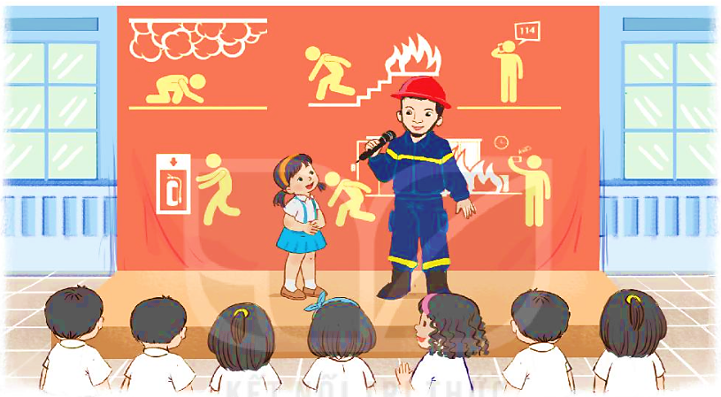
Sinh hoạt dưới cờ
Nghe các chú cảnh sát phòng cháy chữa cháy hướng dẫn cách thoát hiểm khi xảy ra hỏa hoạn

Slide 3
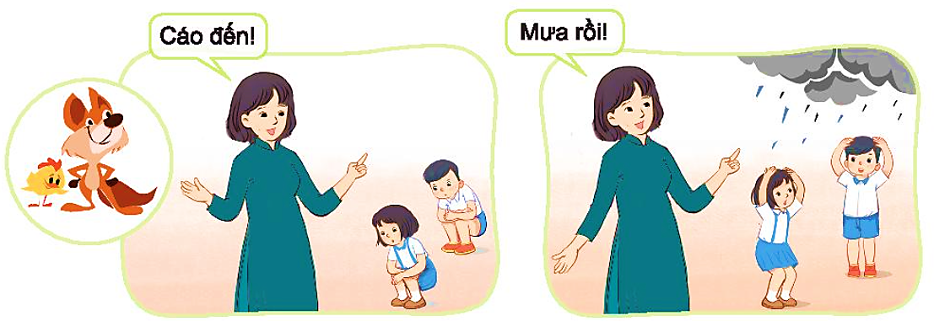
Hoạt động giáo dục theo chủ đề
1. Chơi trò chơi Gà con nhanh nhẹn
Nghe hướng dẫn cách chơi.
Chơi trò chơi.

Slide 4
2. Xử lí tình huống.
Thảo luận về cách xử lí trong mỗi tình huống dưới đây:
Thực hành theo cách xử lí phù hợp.
Giải thích lí do lựa chọn cách xử lí đó.

Slide 5
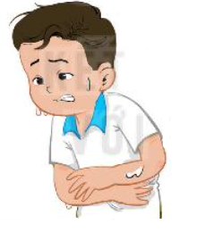
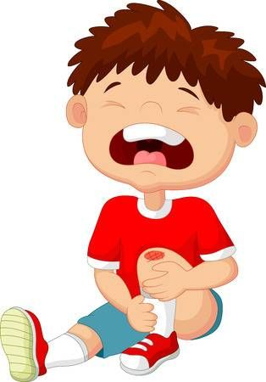
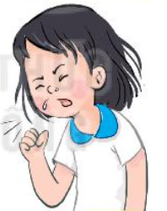
Hoạt động sau giờ học
Trao đổi với bố mẹ về cách xử lí khi gặp những tình huống bất ngờ sau:
Bỗng nhiên đau bụng quặn
Bị ngã đau
Đang chơi thấy mệt

Slide 6
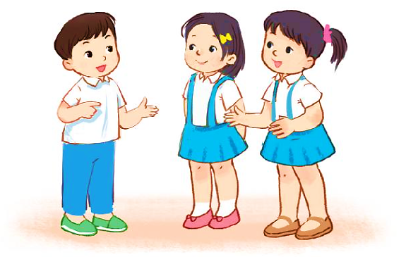
Sinh hoạt lớp
Chia sẻ về một tình huống bất ngờ em từng gặp.
Kể về tình huống đó.
Nêu cách xử lí của em.

